Slide 1
Een reis op mijn eentje:
Turkije
Gemaakt door Vanessa Cool om mijn ouders te overtuigen

Slide 2
Nuttige tips:
1 uur later dan bij ons
Turkse Lira nodig
geldig paspoort nodig
visum nodig
vaccinatie voor hepatitis A nodig
musea gesloten op maandag
overal bereik om te bellen
spreken er Turks, ook Engels, Frans…
…

Slide 3
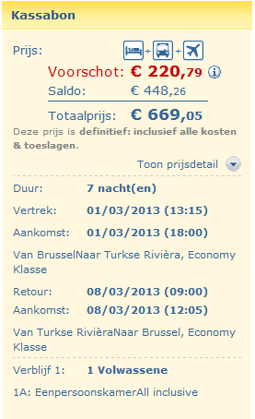
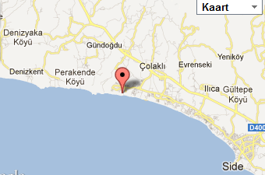
Mijn hotel:
Trendy Aspendos Beach hotel:
669,05 euro
all-inclusive

Slide 4
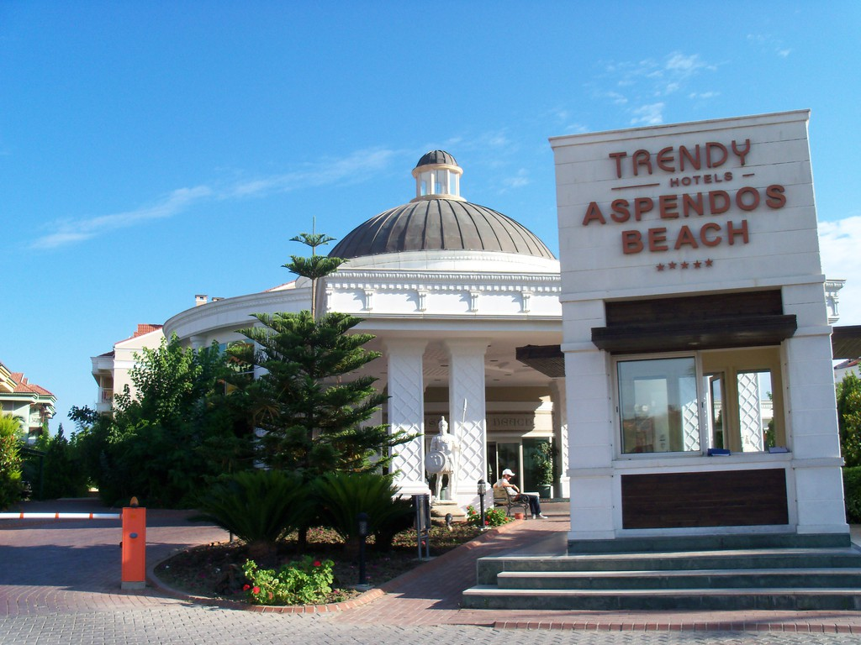
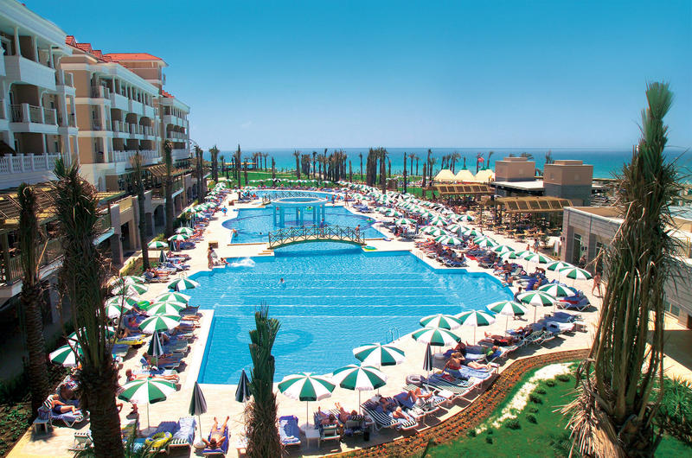
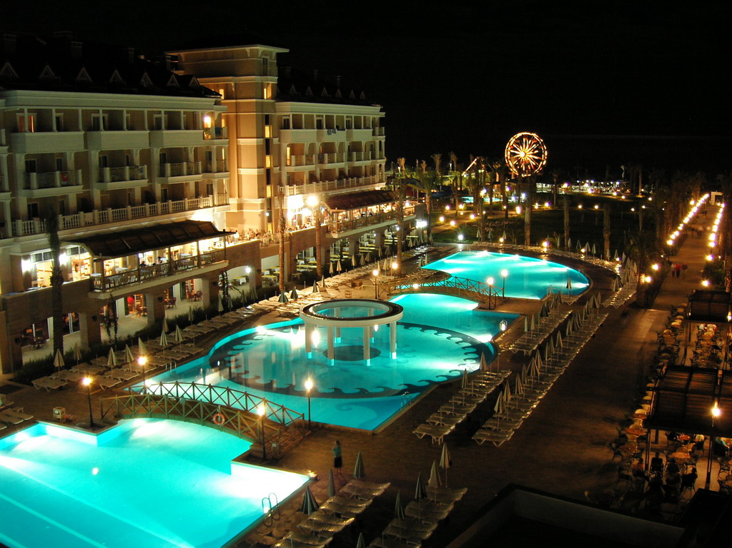
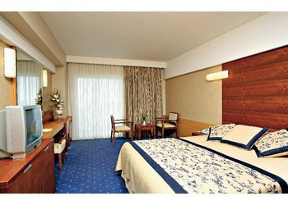
Enkele sfeerbeelden:

Slide 5
Informatie over hotel:
Ligging:
- aan privézandstrand
- 100 m van winkels, restaurants…
- 12 km van Side
- dolmus en taxi’s
- 55 km v.d. luchthaven van Antalya
Faciliteiten:
- minimarkt
- wasserij
- doktersservice
- overdekt zwembad
- internetcafé
- …

Slide 6
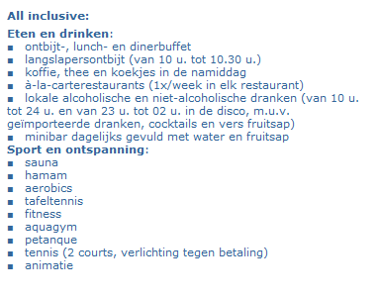

Slide 7
Wat kan je er eten?

Slide 8
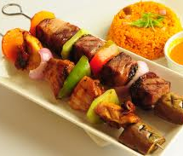
kebaps:
‘vlees op een stokje’

Slide 9
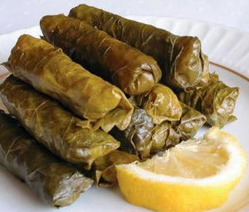
Dolma’s:
‘gevuld in de keuken’
met bv. tomaten, paprika…

Slide 10
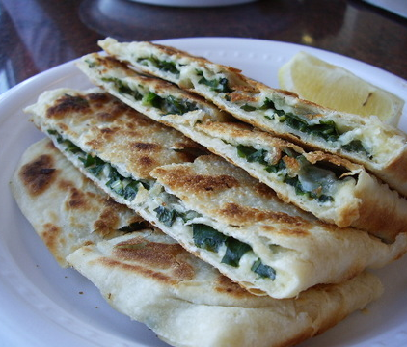
Gözleme:
Turkse pannenkoek die gebakken wordt op een metalen plaat
met erin: fetakaas, gehakt of worst…

Slide 11
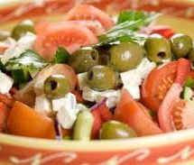
Salades:
geen maaltijd zonder salade

Slide 12
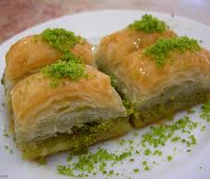
Baklava:
dunne plakjes bladerdeeg met pistachnoten

Slide 13
Mijn planning:
Mijn reis naar Turkije (planning)
1 maart | 13:15 | Vertrekken met het vliegtuig | 15 euro
 | 18:00 | Aangekomen in Turkije
 | Na 18:00 | Bagage uitpakken en de nabije streek en hotel verkennen
2 maart | Het oude Side gaan bezoeken en zijn archeologisch museum (met de taxi) |  | 115 euro
3 maart | De watervallen van Manavgat bezoeken (ligt op 5 km van Side => bereikbaar met de boot) neem hiervoor een dag om het hele dorpje te bezoeken en een leuk restaurantje mee te pikken |  | 110 euro
4 maart | Gaan golfen in Antalya (Lykia Links golf => 75 euro) en er ook de historische stad en zijn winkels verkennen (met de taxi ernaartoe) |  | 165 euro
5 maart | voormiddag | De nabije winkels en shops verkennen | 150 euro 0 euro
 | namiddag | van de faciliteiten van het hotel en het zwembad genieten
6 maart | voormiddag | Vroeg opstaan om de archeologische site van Aspendos (45 km) te gaan bezoeken en het stadje te verkennen (best bewaard gebleven amfitheater uit de Romeinse tijd) | 125 euro
 | namiddag | Het dichtbijgelegen stadje Perge gaan bezoeken (ook overblijfselen uit de antieke oudheid) | 75 euro
7 maart | Rustig de tijd nemen om mijn bagage in te pakken en nog een dagje van het zwembad/ strand/ faciliteiten te genieten |  | 0 euro
8 maart | 9:00 | Het vliegtuig nemen naar Brussel | 15 euro
 | 12:05 | Aankomst in Brussel

Slide 14
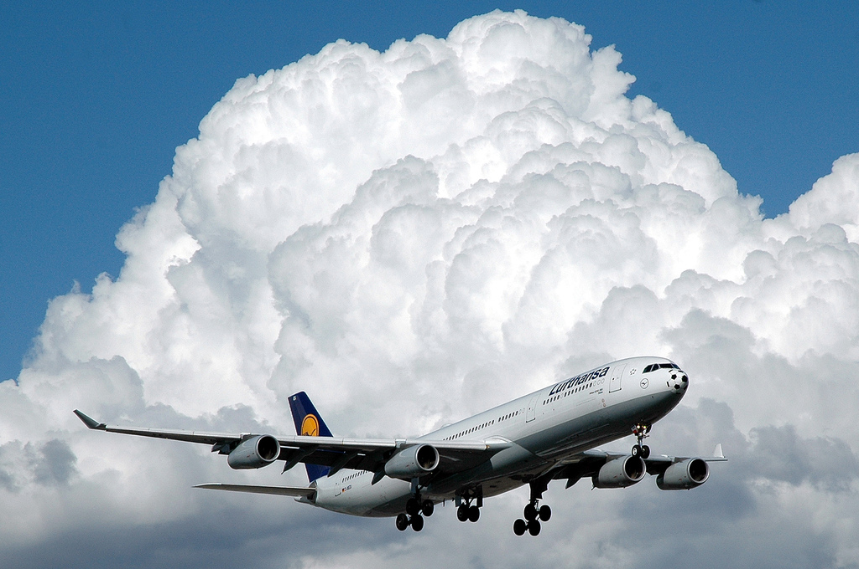
Dag 1:
13:15 => vliegtuig vertrekt
18:00 => aankomst in Turkse Riviera
Na 18:00 => bagage uitpakken en streek verkennen
15 euro

Slide 15
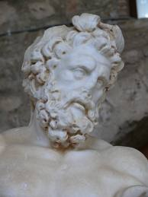
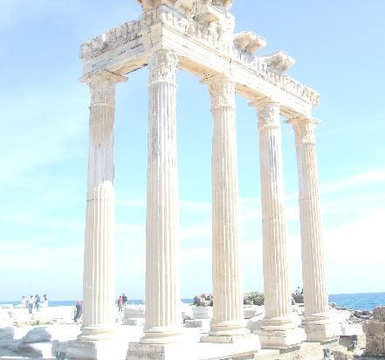
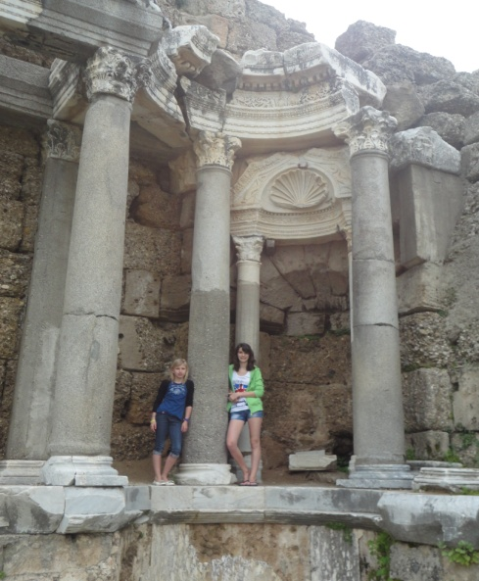
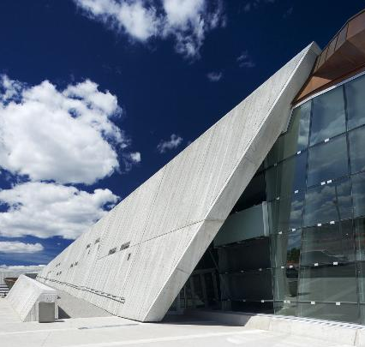
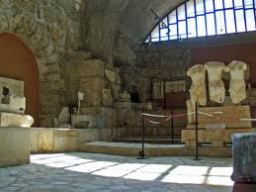
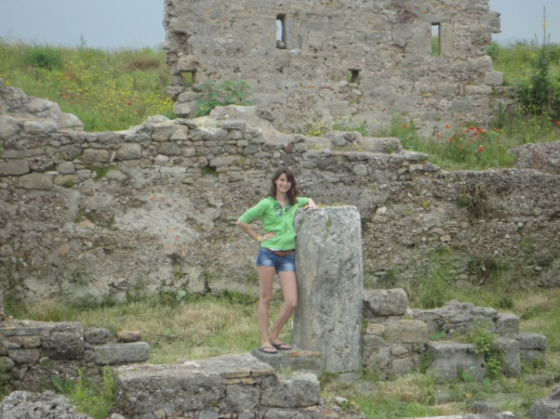
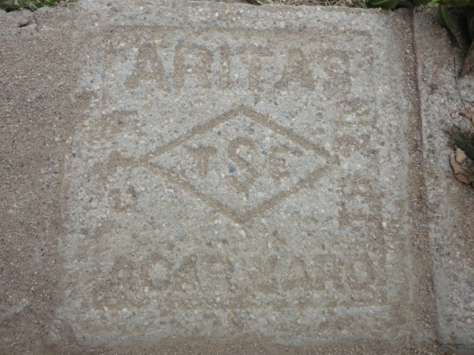
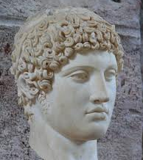
Dag 2:
Side + museum bezoeken

Slide 16

taxi
eten ‘s middags
ingang museum
25 euro
65 euro
25 euro
115 euro

Slide 17
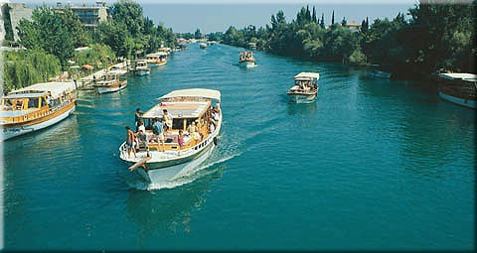
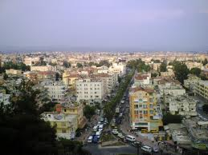
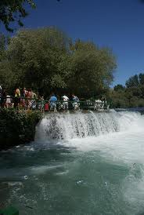
Dag 3:
110 euro
Watervallen van Manavgat + dorpje zelf
boot (vervoer)
eten ‘s middags
45 euro
65 euro

Slide 18
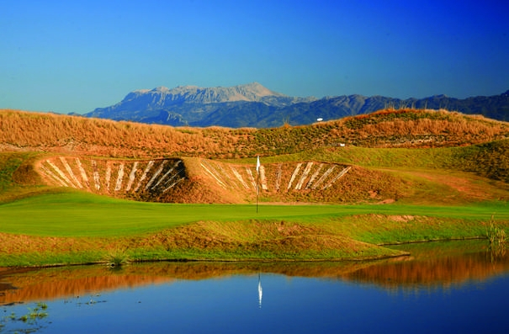
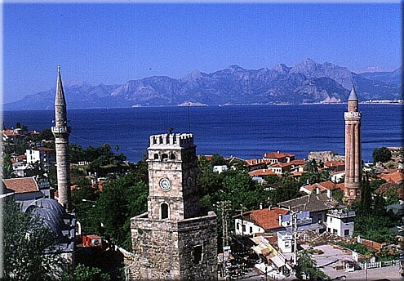
Dag 4:
165 euro
Golfen Antalya (Lykia links golf) + historische stad + winkels
taxi
eten ‘s middags
golfingang
25 euro
65 euro
75 euro

Slide 19



Dag 5:
Voormiddag: winkelen
Namiddag: in hotel
150 euro

Slide 20
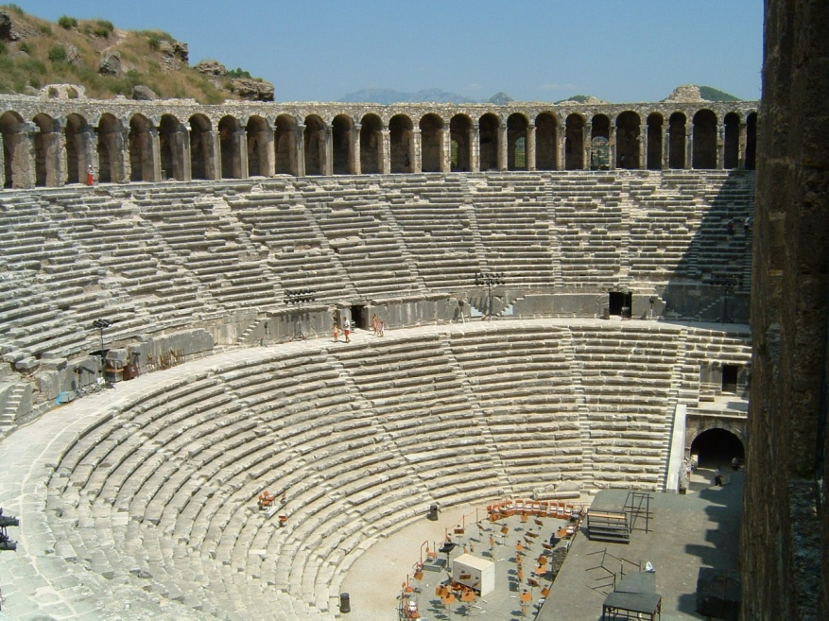
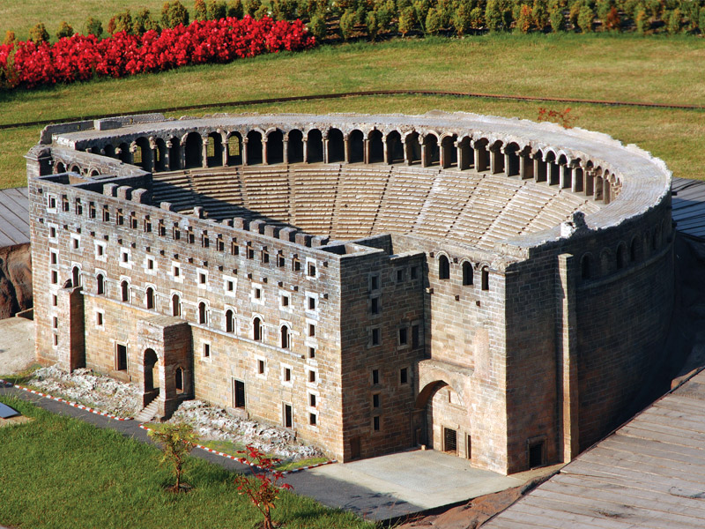
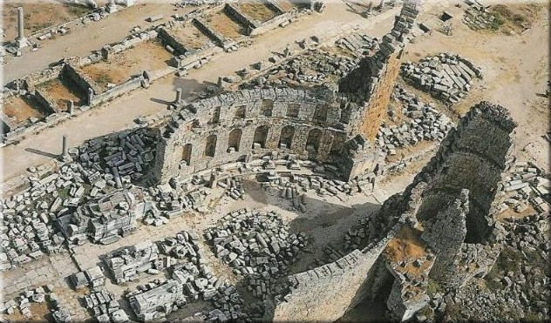
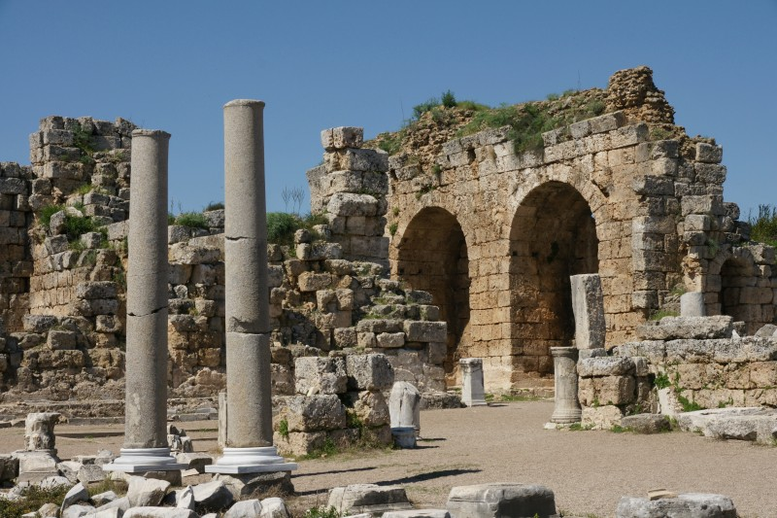
Dag 6:
voormiddag
namiddag
archeologische site van Aspendos + stadje zelf
Perge (overblijfselen Romeinse tijd)

Slide 21
taxi (Aspendos)
eten ‘s middags
ingang romeins theater
taxi (Perge)
eten/ drinken + souveniertje
50,00 euro
65,00 euro
10,00 euro
25,00 euro
50,00 euro
200 euro

Slide 22
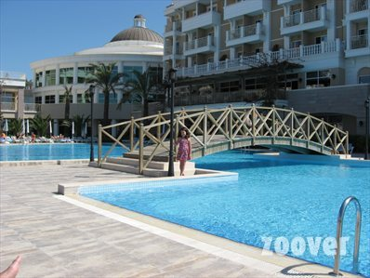

Dag 7:
In het hotel verblijven + bagage inpakken
0 euro

Slide 23

Dag 8:
9:00 => vliegtuig nemen
12:05 => aankomst in Brussel
15 euro

Slide 24
Totaal kosten reis:
Welke dag? | Hoeveel euro?
Dag 1 | 15
Dag 2 | 115
Dag 3 | 110
Dag 4 | 165
Dag 5 | 150
Dag 6 | 200
Dag 7 | 0
Dag 8 | 15
1493,55
(3554,65 TL)

Slide 25
Waarom vertrekken?
een prachtig land
alles is geregeld
lekker eten
super hotel
veilig
…

Slide 26
Mag ik vertrekken?
Ja
Nee
Sta met je muis op het antwoord

